Slide 1
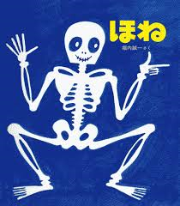
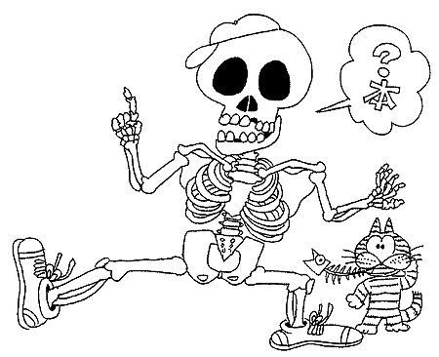
『骨はどっこい生きている』
骨なんて単なるカルシウムの塊・・・と思っていませんか？
そのへんの石ころとは違います。骨は生きています。
今日も少しずつ生まれ変わっているのです。
さて、質問です。
ヒトに骨は何本
あるでしょうか？
答え：200～206本
子供のころ２個だった骨が大人になって繋がったりするから、
年齢によって変化します。

Slide 2
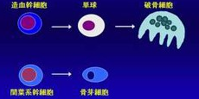
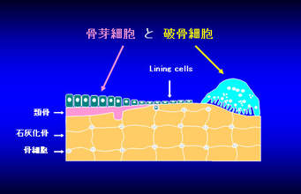
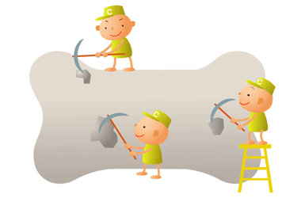
骨は古くなった部分は溶かされます。 担当：破骨細胞
その隙間に新しい骨が作られて、 担当：骨芽細胞
毎日生まれ変わっているのです。

Slide 3
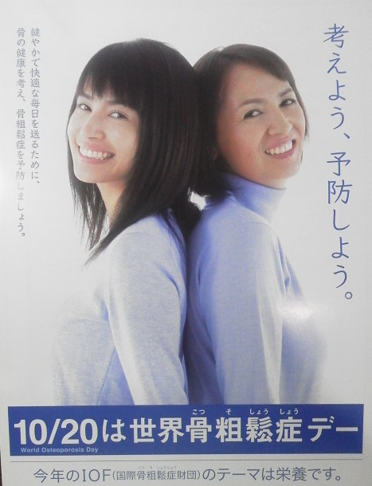
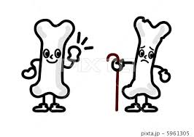
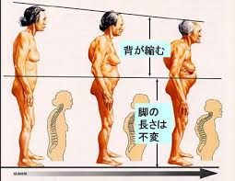
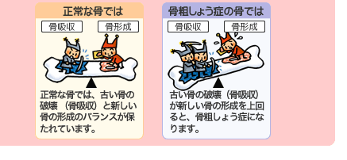
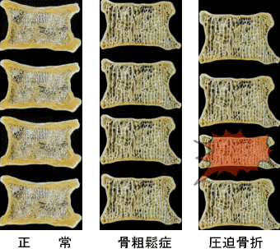
骨粗鬆症の定義
「骨強度の低下を特徴とし、
骨折のリスクが増大しやすくなる骨格疾患」
骨が弱くなって折れやすくなる事です。
その他の関連する日
・10月8日「骨と関節の日」（日本整形外科学会） ・10月10日「転倒予防の日」（日本転倒予防学会）

Slide 4
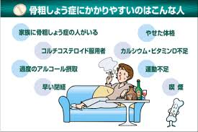
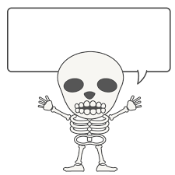
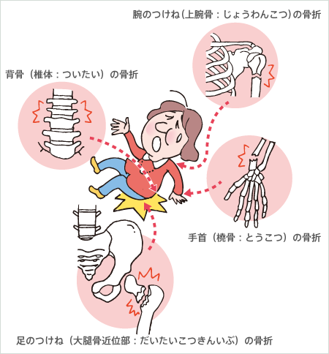
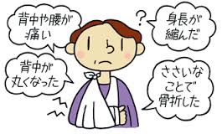
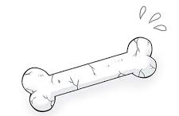
思い当たる方、
かかりつけ医に相談を！
最初に気付く症状

Slide 5
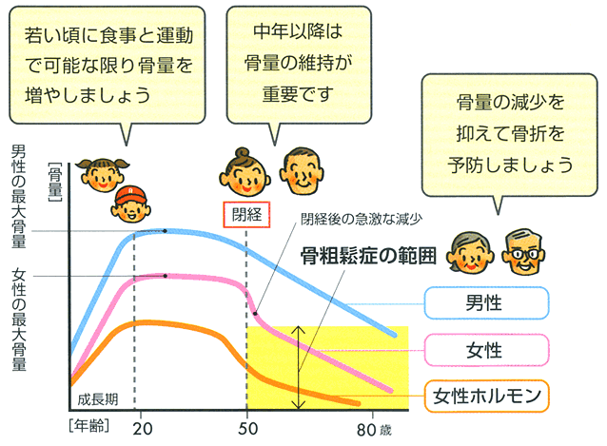
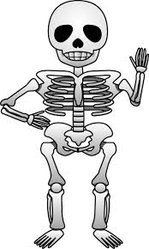
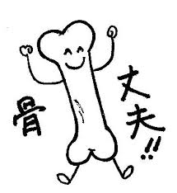
骨量（＝骨密度）の
維持は大切です。
骨からカルシウム
が減ると大変です。
でもそれだけじゃ
ダメなんです。
丈夫な骨のために必要なもう一つの事。
それは骨質です。

Slide 6
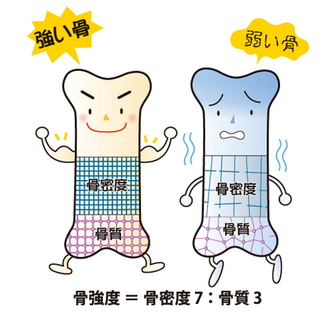
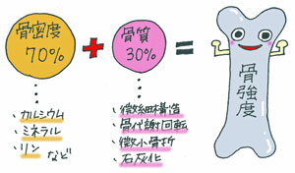
骨質と骨粗鬆症
「骨」の
主成分はカルシウムですが、
骨の体積の50％は「コラーゲン」。
仮に骨を鉄筋コンクリートの建物だとすると、
カルシウムはコンクリートで、
コラーゲンはコンクリート内に埋まっている鉄筋。
鉄筋（コラーゲン）の強さを左右するのは、
鉄筋（コラーゲン）同士をつなぎとめる
コラーゲン架橋
これはいわば梁（はり）の役目として、
建物全体の強さにまで影響を及ぼしています。
健康的な生活でできる丈夫な善玉架橋
生活習慣が悪いとできる脆い悪玉架橋 があります。
コラーゲン分子
鉄筋
N⁺
OH
HO
コラーゲン分子
鉄筋

Slide 7
骨粗鬆症の病型分類
骨質劣化型
悪玉架橋が増加すると、コラーゲンからしなやかさが失われ、
硬くても
もろい、
折れやすい状態となってしまう
（＝骨質劣化）
のです。
血中ホモシステイン高値 尿中ぺントシジン高値
酸化ストレス増大
骨密度
骨密度
高い YAM70～80％
骨質劣化
高い YAM70～80％
鉄筋 コラーゲン
錆び
1.5
骨折リスク：1.5倍
骨密度
低下
骨密度
低下
骨密度低下型
骨密度低下＋骨質劣化型
血中ホモシステイン高値 尿中ぺントシジン高値
酸化ストレス増大
悪玉架橋の本態は、老化産物です。
鉄筋に蓄積する「錆」と
考えることもできます。
骨密度
骨密度
低い YAM＜70％
低い YAM＜70％
骨質劣化
鉄筋 コラーゲン
錆び
3.6
7.2
骨折リスク：3.6倍
骨折リスク：7.2倍
斎藤 充: 医薬ジャーナル 47(9): 134, 2011
ＹＡＭ：若い人の平均を100％とした時、それと比較した骨密度の割合
コンクリートも減った上に鉄筋も錆びたビルは、丈夫なビルより7.2倍も倒壊しやすいのです。

Slide 8
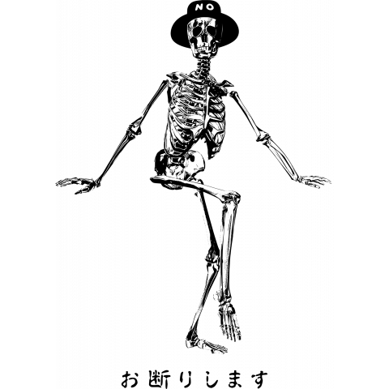
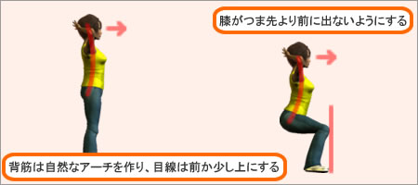
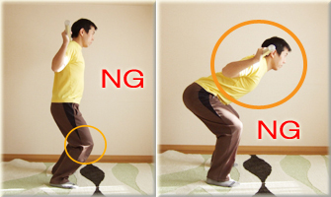
骨質を低下させない生活
生活習慣病予防の基本
メタボリック症候群の防止は当然の基本事項として、それに加えて
食生活の改善 転倒しにくい体づくり（筋力増強）に役立つ蛋白質の摂取励行
適度な運動 骨に負荷をかけて骨量を増やすように垂直方向負荷に心掛けた運動
そして禁煙
タバコは悪玉架橋を生じさせるだけでなく、女性ホルモンの分泌を妨げる。
骨の量の減少も骨質の低下も両方起こります。
タバコ
あと、十分な睡眠。 寝る子は育つ、寝る大人は骨が丈夫になる・・・ホントです。

Slide 9
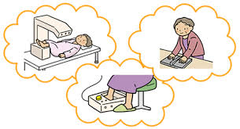
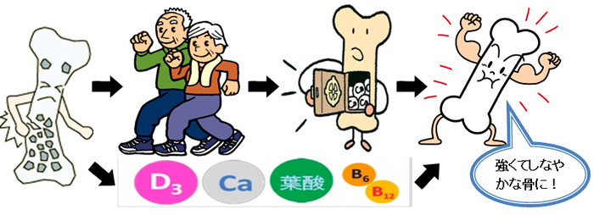
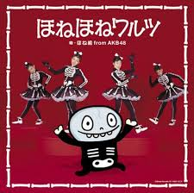
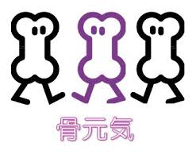
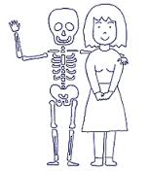
まずは、御自身の「骨密度」を
知っておきましょう。
①
②
何通りか検査方法がありますが
完全に正確なのは①の方法のみです。
（病院でしかできません）
③
御自身の現状を把握したら・・・・
骨密度を
上げて
それだけじゃなくて、骨質もよくする栄養・生活習慣にも気を付けて
骨はあなたと一緒に生きています。
お忘れなく。
骨元気
生活を送りましょう。

